Slide 1


Mejora de Seguridad de un Carro de Arrastre
Área Mecánica
NOMBRE: Javiera Jiménez, Cesar Bascuñán, Yeison Ramírez, Frank Esparza
CARRERA: Tec. Mecánica y electromovilidad automotriz
ASIGNTATURA: Funciones y Geometría
PROFESOR: Lissette Salamanca

Slide 2
Definición
Implementar mayor seguridad a los carros de arrastre, esto se hará debido a que en la actualidad los carros de arrastre presentan una gran cantidad de accidentes, esto ocurre habitualmente por la pérdida de control que hay en estos

Slide 3
Temas de investigación, nociones matemáticas y problemática a abordar
Pérdida de control de los carros de arrastre.
Las nociones matemáticas abordadas son el centro de masa, mejorar el centro de masa de los carros de arrastre para evitar la problemática de las pérdidas de control.

Slide 4
Objetivos y preguntas de investigación
Crear un carro de arrastre con todas las medidas de seguridad correspondientes según la normativa chilena actual para evitar accidentes por la pérdida de control de aquellos.
¿Por qué surgen las pérdidas de control en los carros de arrastre?
¿Como evitar accidentes del carro de arrastre a través de la matemática?
¿Qué características debe tener un carro de arrastre según la normativa chilena?

Slide 5
Tema inicial involucrado
Seguridad del carro de arrastre y sus variables, las cuales son:
Una correcta carga del carro de arrastre según su peso
Buena distribución de peso en el carro de arrastre
Que cumpla con la normativa chilena
Buen acople con al automóvil
Manejo adecuado a la carga

Slide 6
1. ¿Qué haremos? | 2. ¿Qué resultados obtendremos? | 3. ¿Para cuándo estará hecho? | ¿Quiénes o quienes lo harán? | ¿Qué necesitamos para hacerlo?
1. Mejora de acople | Un menor esfuerzo cortante | 14-12 | Mecánico | Cálculo de esfuerzo cortante, el peso del carro de arrastre, fierro grueso.
2. Incorporar tecnología led a las luces | Mayor visibilidad para los vehículos que lo ven | 14-12 | Mecánico | Luces led, cálculo de la resistencia y cálculo de voltaje
3. Mejorar el centro de gravedad | Evitar las pérdidas de control del carro de arrastre | 14-12 | Mecánico | Algodoo, eje de torsión movible, cálculo del centro de masa

Slide 7
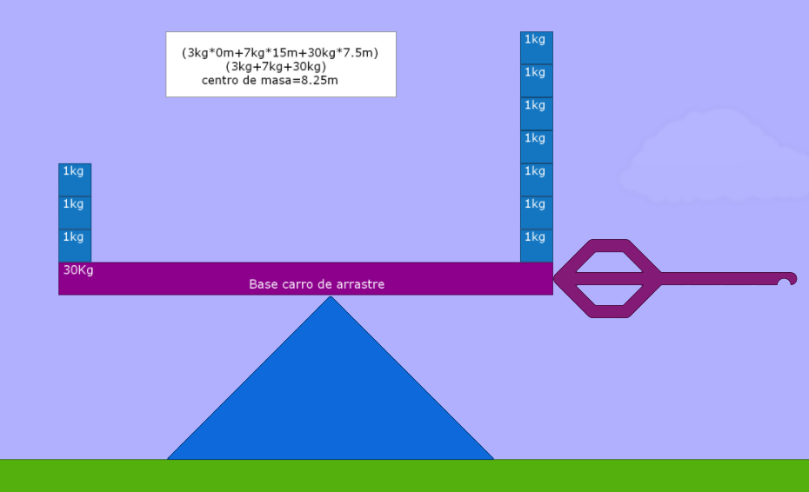
Algodoo y su utilización
Debido a la falta de recursos, implementamos un sistema que permita verificar el centro de gravedad en diferentes situaciones y pesos para así poder verificar la influencia e importancia de este.
Figura 1
Carro de arrastre y su centro de gravedad en Algodoo
Nota. Se presenta un modelo de carro de arrastre y su centro de masa en la plataforma Algodoo

Slide 8
Respuestas
¿Por qué surgen las pérdidas de control en los carros de arrastre?
Los accidentes por perdidas de control son muy habituales, tanto dentro del país como fuera, y esto ocurre habitualmente debido a las pérdidas de control que sufren los vehículos en el carro de arrastre
“Más antecedentes del siniestro entregó el capitán Jaime Aros, de la unidad de Rescate de la Primera Compañía del Cuerpo de Bomberos de Los Ángeles, dijo que "en camino a María Dolores se registró un accidente que involucró dos vehículos quienes colisionaron resultando cuatro personas lesionadas, a baja energía, debido a que uno de los vehículos llevaba un carro que se descontroló y produjo la colisión. También hay un paciente pediátrico que no registró lesiones considerables, por lo que no fue trasladado hasta el complejo asistencial“ (Ahumada2023).

Slide 9
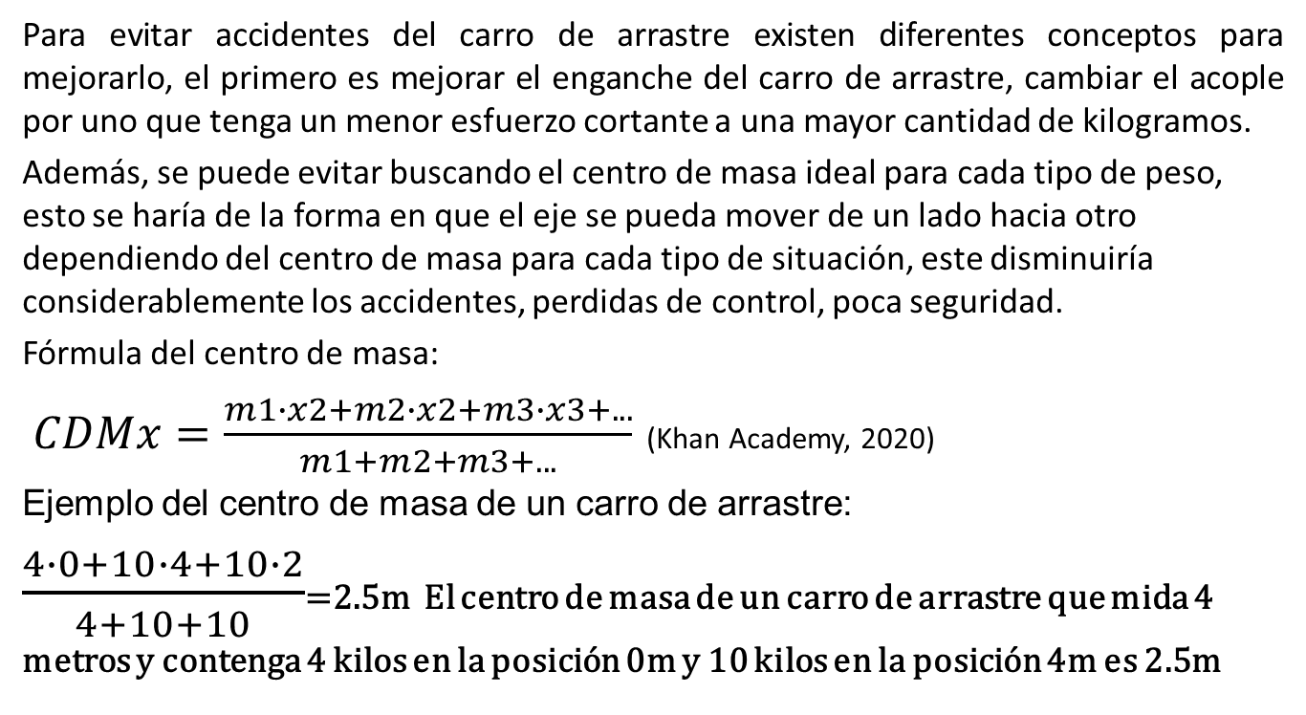
¿Como evitar accidentes por medio del carro de arrastre?
Para evitar accidentes del carro de arrastre existen diferentes conceptos para mejorarlo, el primero es mejorar el enganche del carro de arrastre, cambiar el acople por uno que tenga un menor esfuerzo cortante a una mayor cantidad de kilogramos.
Además, se puede evitar buscando el centro de masa ideal para cada tipo de peso, esto se haría de la forma en que el eje se pueda mover de un lado hacia otro dependiendo del centro de masa para cada tipo de situación, este disminuiría considerablemente los accidentes, perdidas de control, poca seguridad.
Fórmula del centro de masa:
$CDMx=\frac{m1∙x2+m2∙x2+m3∙x3+...}{m1+m2+m3+...}$ (Khan Academy, 2020)
Ejemplo del centro de masa de un carro de arrastre:
$\frac{4∙0+10∙4+10∙2}{4+10+10}$=2.5m El centro de masa de un carro de arrastre que mida 4 metros y contenga 4 kilos en la posición 0m y 10 kilos en la posición 4m es 2.5m

Slide 10
¿Como evitar accidentes del carro de arrastre a través de la matemática?
Las matemáticas pueden ayudar a calcular la fuerza necesaria para empujar o arrastrar una carga, también pueden ayudar a calcular el centro de masa para tener una mejor estabilidad. Existen algunas ecuaciones que permiten estimar estas fuerzas en función del peso y la forma de la carga, así como del ángulo y la distancia entre el carro y el suelo. Estas ecuaciones pueden ser útiles para diseñar carros de arrastre más seguros y eficientes.
¿Qué características debe tener un carro de arrastre según la normativa chilena?
“Tiene que poseer un peso máximo de 750 kilogramos
Necesita contar con dos o más ruedas
Requiere un elemento de sujeción que funciona con cadenas de acero
El peso total del carro de arrastre y el vehículo al que será sujetado no debe ser mayor a los 3.860 kilos
Debe contar con un sistema de luces amarillas, rojas, intermitentes y de freno (las mismas deben estar sincronizadas con el auto que lo arrastrará)” (Muñoz, 2023)

Slide 11
Desarrollo, revisión de ideas y producto
Debido a las pérdidas de control de los carros de arrastre debido a su carga, se ha diseñado un proyecto en donde se muestre la importancia de posicionar bien el eje de torsión del carro de arrastre según el peso y su distribución, esto se hace buscando el centro de masa según cada situación, esto se haría para disminuir el alza de accidentes por culpa de la poca importancia en la relación de la posición del eje de torsión con la distribución de la carga y su peso.

Slide 12
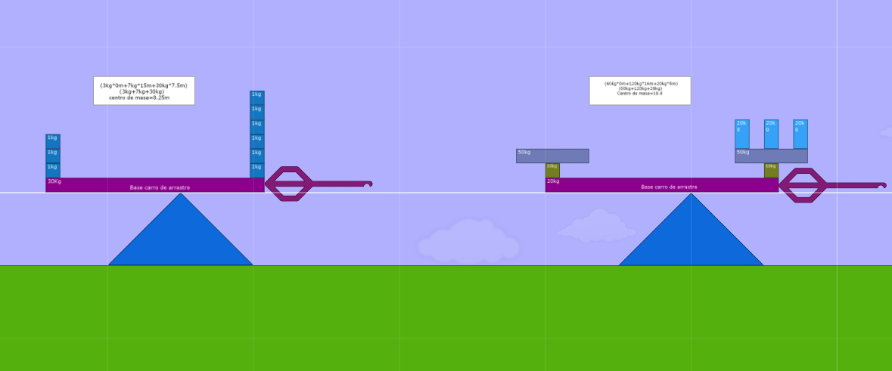
Presentación del proyecto
Vínculo del video de presentación
Https://inacapmailcl-my.sharepoint.com/:v:/g/personal/frank_esparza_inacapmail_cl/EVpo-bX_AWFPk1rXcwXdriUBZn82dG60qSucMyZfWokQuA?e=77EO2I
Figura 2
Proyecto carro de arrastre y su centro de mas
Nota. Se presenta un proyecto de carro de arrastre y su centro de masa en la plataforma Algodoo

Slide 13
Conclusiones
En resumen, al considera el centro de masa en un carro de arrastre, se puede optimizar su diseño para lograr un equilibrio adecuado. Para colocar la carga de manera estratégica con respecto al centro de masas contribuye a una distribución equitativa del peso y así mejorando la estabilidad del carro durante el transporte. Este enfoque resulta crucial para garantizar un rendimiento eficiente y seguro en diversas situaciones de carga y remolque.

Slide 14
Referencias bibliográficas
Khan Academy. (22 de enero de 2020). Khan Academy. Obtenido de https://es.khanacademy.org/science/physics/linear-momentum/center-of-mass/a/what-is-center-of-mass
Muñoz, J. (26 de octubre de 2023). Revisión vehicular. Obtenido de https://revisionvehicular.cl/como-inscribir-un-carro-de-arrastre

